Slide 1












)
TRƯỜNG TIỂU HỌC ÁI MỘ A
)
)
)
)
)
)
)
)
)
)
)
)
)
)
)
)
)

Slide 2

)
)
)
)
)
)
- Biết viết giấy mời theo mẫu
- Phát triển năng lực ngôn ngữ.
- Biết vận dụng kiến thức từ bài học để vận dụng vào thực tiễn: Biết viết giấy mời để mời một bạn lớp bên tới dự buổi thi Hùng biện tiếng Việt do lớp tổ chức.
)
)
)
)
)
)
)
)
)
)
)
)

Slide 3


)
)
)
)
)
)
)
)
)
)
)
)
)
)
)
)
)
)

Slide 4
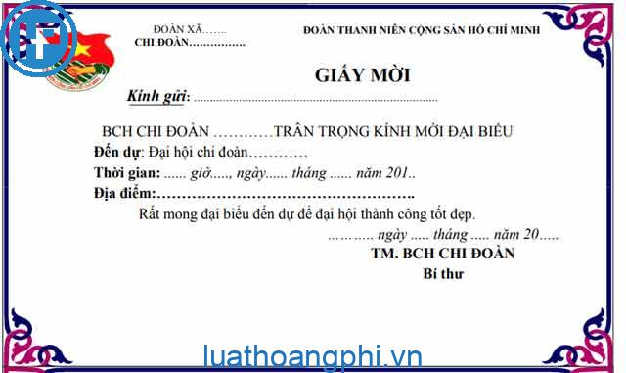

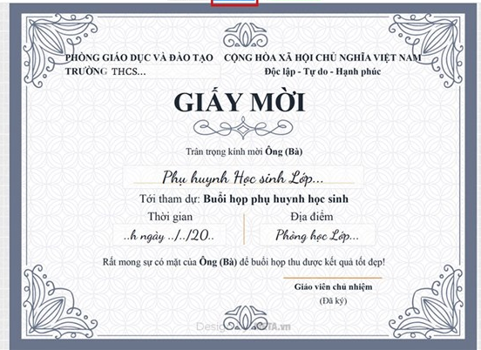
y
)
)
)
Đây là gì?
)
)
)
)
)
GIẤY MỜI
)
)
)
)
)
)
)
)
)
)

Slide 5

y
)
)
)
)
)
)
)
)
)
)
)
)
)
)
)
)
)
)

Slide 6

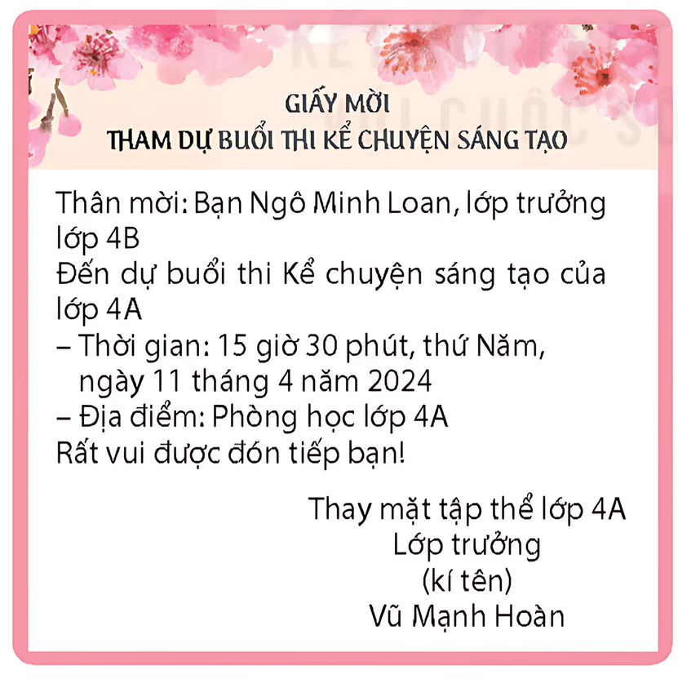
)
)
Đọc giấy mời sau và tìm thông tin ứng với các mục tiêu ở bên
)
)
)
Tiêu đề giấy mời
)
)
Người mời
)
)
Người được mời
)
)
Sự kiện mời
)
)
Thời gian và tổ chức sự kiện
)
)
Địa điểm tổ chức sự kiện
)
)
Mong muốn và đề nghị
)

Slide 7


)
)
)
)
)
)
Thảo luận nhóm để tìm thông tin tương ứng trên giấy mời
)
)
)
)
)
)
)
)
)
)
)
)

Slide 8
)
)
Đọc giấy mời sau và tìm thông tin ứng với các mục tiêu ở bên
)
)
Tiêu đề giấy mời
Giấy mời Tham dự buổi thi kể chuyện sáng tạo
)
)
Người mời
Lớp trưởng lớp 4A
)
)
)
Người được mời
Bạn Ngô Minh Loan, lớp trưởng lớp 4B
)
)
Sự kiện mời
Buổi thi kể chuyện sáng tạo của lớp 4A
)
)
Thời gian và tổ chức sự kiện
15 giờ 30 phút thứ Năm, ngày 11 tháng 4 năm 2024.
)
)
Địa điểm tổ chức sự kiện
Phòng học lớp 4A
)
)
Mong muốn và đề nghị
Rất vui được đón tiếp bạn!
)

Slide 9


)
)
Viết giấy mời để mời một bạn lớp bên tới dự buổi thi Hùng biện tiếng Việt do lớp em tổ chức.
)
)
)
)
)
)
Lưu ý: Em có thể viết giấy mời dựa theo mẫu ở bài tập 1 nhưng nội dung cụ thể cần phù hợp với sự kiện được tổ chức; lựa chọn cách trang trí giấy mời đẹp mắt.
)
)
)
)
)
)
)
)
)
)

Slide 10

)
Gợi ý
)
)
)
)
GIẤY MỜI
THAM DỰ BUỔI THI HÙNG BIỆN TIẾNG VIỆT
Thân mời: Bạn Nguyễn Ngọc Anh, lớp trưởng lớp 4A1
Đến sự buổi thi Hùng biện tiếng Việt của lớp 4A2
- Thời gian: 14 giờ 30 phút, thứ Hai ngày 12 tháng 4 năm 2024
- Địa điểm: Phòng học lớp 4A2
Rất vui đươc đón tiếp bạn!
Thay mặt tập thể lớp 4A2
Lớp trưởng
(Kí tên)
NguyễN Mai Huyền
)
)
)
)
)
)
)
)
)
)
)
)
)

Slide 11


)
Trao đổi giấy mời em vừa viết với các bạn để cùng soát lỗi.
)
)
)
)
)
)
)
Trao đổi giấy mời với bạn bên cạnh để soát lỗi
)
)
)
)
)
)
)
)
)
)

Slide 12


)
Nghe thầy cô nhận xét và chỉnh sửa giấy mời theo hướng dẫn.
)
)
)
)
)
)
)
Em lắng nghe thầy cô nhận xét và chỉnh sửa giấy mời theo hướng dẫn.
)
)
)
)
)
)
)
)
)
)

